Slide 1
嵌入式系统设计与实例开发
——基于32位微处理器与实时操作系统
第九讲 嵌入式系统开发实例
华北电力大学
控制与计算机工程学院
李东江副教授

Slide 2

本节提要
1
嵌入式数控系统设计实例
2
ARM MP3设计实例

Slide 3
实时系统
反应时间
  任务的反应时间是一个任务应当开始执行(或结束)的时刻与实际执行的时刻差值.(或者说,一个事件的产生和响应的时间间隔)
决定反应时间的几个因素
  处理器、总线、内存（片上高速缓冲存储器，片下RAM和ROM）以及外围设备的时间特性
  操作系统的调度特性
  内核的占先特性
  系统的负载（也就是说同一时刻需要调度的任务的数量)
  任务转换时间。指的是处理器需要保存正在运行任务的数据的时间(例如寄存器，堆栈和指针)，以及将它的数据替换成新调度的任务的本地数据的时间。这些因素很难在时间上保持稳定，在并发的任务调度中静态分配延时称为jitter。
Notes:
访问硬盘。由于扇区的队列式分布，并且由于一个给定的任务所需的磁轨之间的距离不同，所以这个任务不能确定它访问所需数据的时间。此外，硬盘是机械设备，它的时间精度远大于纯电子设备（比如RAM）；并且为了减少平均磁盘访问时间访问硬盘还需被缓冲。
·访问网络。尤其对于TCP/IP协议，在信息传送错误条件下的再发送数据包。
·低决定时间。参阅1.3.4.
·时间的另一个有关的延迟是基于一个这样的事实：运行一个定时器芯片通常会产生不可预料的延迟。这个延迟是毫秒级的，所以只对高精度时间要求比较重要。
·非实时设备驱动器。设备驱动器对于它们的时间预算通常是捉襟见肘的：它们应用忙等待或者粗略估计休眠时间，来代替定时器中断，或者锁定资源长于所必需的时间，或者通过对应的时间不可预知性在用户空间里运行。
·内存分配和管理。当一个任务要求更多内存空间之后（例如，通过malloc函数调用），用于完成要求的内存分配任务的时间是不可预料的。尤其当分配的内存变得支离破碎并且没有连续的内存块可以分配时。然而，当所有任务所需的总内存空间大于可用的物理内存空间时一个普通意义的操作系统将在物理内存之外进行系统代码和数据的交换。

Slide 4
实时系统
时间约束
  不同的应用有不同的时间约束,理想状态下,实时操作系统能够满足时间约束。然而现在还没有一个普遍的有保证的调度算法能够使所有以下这些时间约束都满足：
    最后期限:一个任务必须在指定时间内完成,但是有时任务在指定时间内完成的结果对质量并不重要.例如:在缓冲区清空之前，处理器必须将声卡的缓冲区填满;在另一个外围设备到达并且读那个值之前，输出端口的电压必须到达一个给定值。
    零执行时间:理想状态下,任务的执行时间为零.如:测量,计算,把结果传给外围设备都发生在瞬间。
    服务质量(QoS):在一个时间单位里任务得到“服务”的数量.(“服务”通常的意义是“CPU时间”,但也可以是“内存页”，“网络带宽”或者“磁盘访问带宽”。）

Slide 5
实时系统
实时系统任务分类:
  周期任务－－在规定的时间间隔里运行
  非周期任务－－非周期性任务

Slide 6
嵌入式系统设计
需求分析—(数控系统需求分析)
架构设计—(数控系统架构分析)
详细设计—(数控系统的详细设计)
系统测试 —(数控系统的测试)
Notes:
需求分析：主要对用户需求和系统交互的环境进行建模，包括对象建模和动态建模两个过程。对象建模主要是描述系统的静态模型，用来描述系统的静态关系。动态建模主要描述系统的动态行为，需要确定出系统与环境、系统内部各组成部分之间的交互关系。一般用UML语言就可以了
设计：分为概要设计和详细设计，概要设计主要是定义系统的整个逻辑结构。详细设计用来细化体系结构中的软件对象，需要确定两类对象：并行和被动。
测试：主要是对系统进行系统测试和确认性测试。

Slide 7
需求分析——功能需求
数控系统是一种自动阅读输入载体上事先给定的数据，并将其译码，从而使机床移动和加工零件的控制系统.它的工作原理是通过各种输入方式，接受加工零件的各种数据信息，经过译码、处理、插补，生成各坐标轴的参考位置，把各轴的参考位置送到轴控制器中，驱动轴的运动，使各个坐标轴能精确地运动到所要求的位置。

Slide 8
需求分析
功能需求—数控系统
CNC
机床
机床控制器
反馈
反馈
速度
控制装置
速度
轴
人机界面
位置
位置
M
功能
PLC
功能
状态
输入
冷却
主轴
….
指令
PLC
输出
开/关
CNC机床控制模型

Slide 9
需求分析－数控系统的功能
输入输出
  输入/输出/通讯功能
  字符图形显示功能
  程序编制功能
数据处理
  插补功能
  进给功能
  主轴速度功能
  刀具功能
  补偿功能
  辅助功能
报警
  自诊断功能

Slide 10
非功能需求－数控系统
非功能需求
  物理环境－车间，工作环境恶劣
  用户－一般是车间操作员，操作水平有高有低
  质量保证－－用在工业控制环境质量要求高，同时现在市场竞争激烈，如果质量不好很难在市场上站住脚

Slide 11
非功能需求－QOS
QOS
  数控系统响应性高，主要是对突发事件的反应（如撞刀，急停）
  数控系统具有可确定性。因为可确定性主要是确保条件/事件出现和由此引起的动作开始/结束的时间在一个准确的时间间隔内。在CNC系统中，条件/事件是由操作员的指令（紧急停止，移动x轴等）或是机床的状态（如刀具破损等）引起的。实际上，需要满足时间约束的情况主要是和系统安全（如对突发事件的反应等）以及切削精度（更高的精度影响插补周期）有关，因此数控系统具有硬实时任务。硬实时任务指必须满足最后期限的限制，否则会给系统带来不希望的破坏或者致命的错误。
  性能高－需要进行许多复杂的运算
  可靠性－可靠性要高，在加工过程中不出现问题，至少一个月之内不能死机，出现故障，
  安全程度高

Slide 12
需求分析——识别处理器
如果已有的系统系统实现了相似的功能,重用该结构是个很好的选择
如果这是个全新的项目,考虑这些功能是否能用一个处理器实现.单个处理器最容易实现和调试的
如果该应用需要用多个处理器,最好选用能够满足需求的最少处理器实现
在多处理器设计中,把控制和管理用一个处理器实现,这样简化了操作.系统中其他处理器处理系统中的工作负载.
按照这种方式设计的多处理器系统,可以从一个小的系统扩充为一个大的系统,通过增加处理器.因此客户可以从简单的处理器入手,随着系统负载的增加而增加

Slide 13
挑选操作系统和硬件
平台的特殊需求(该平台是否需要实时操作系统的支持)
对该硬件和软件平台的使用情况?
支持该硬件和软件平台公司的财务状况如何? (当然不能选择不能提供硬件/软件平台支持的公司的产品
提供该平台公司的发展目标是什么? (当然不希望选择的平台没有一个清晰的升级途径)
该平台是否有合适的开发工具
可以使用该平台开发的开发人员有多少?对开发人员培训的费用是多少
预留性能 (例如,不能选用一个CPU资源使用 80%,预留未来 增加的空间
该平台需要完善吗?一个良好的平台比一个需要完善的平台要便宜得多
平台的设备驱动程序 (是否能够提供用户开发的设备驱动程序)
平台支持那些通讯协议(如.平台平台是否支持 TCP/IP, HTTP, UDP等)

Slide 14
选择处理器—数控系统处理器
PC
PC
PC
网络
接口
HMI
网络
接口
HMI
网络
接口
HMI
专用通道
数控系统
控制软件
CNC单元
控制装置
PLC
PLC
控制装置
…..
…..
…..
轴伺服
轴伺服
轴伺服
轴伺服
轴伺服
轴伺服
机 床
机 床
机 床
(a)
(b)
(c)

Slide 15
选择处理器—数控系统处理器
现在可用的数控系统有单个CPU,两个CPU,三个CPU
高档数控一般采用两个CPU实现，更有甚者采用三个CPU，我们这个项目为中低档数控，单个处理器可以实现
Arm7的性能满足系统的需要，同时由于需要IO的实现，以及伺服电机的控制，所以采用ARM7+FPGA的结构 。
ARM芯片价格低廉。

Slide 16
操作系统平台的选取
通用操作系统
  (window unix/linux)本质上是不可预测的，导致实时处理的不可靠性（即使是相对较慢，计算简单的任务）。通用系统都是多任务系统，意味着它们允许计算机同时运行几个进程。它们通过分时技术允许多个任务并发，在所有活动任务间分配资源。分时的一个直接后果是实时精度不能保证，
  很多时候，程序员使用软件中断满足任务的最后期限，这就是强迫操作系统在一个给定的时间响应中断并提供服务，然而由于中断的分辨率很低（如linux是100hz），这个方法只在任务实时性较低的情况下使用（也就是说任务的速率比中断的速率还要低）。还有就是对操作系统底层的修改，如提高中断频率，改变任务的优先级等方法可以提高一些操作系统的实时精度，但是这样的改变对操作系统的性能有一定的损坏。
Notes:
普通意义的OS目标是获得最大化的平均吞吐量，实时系统目标是获得确定性的行为，而嵌入式系统是希望能够保持较低的内存和能量消耗。现在有大量的“实时”调度算法，但是只有一些算法是大多数实时操作系统的标准：静态优先级调度，最早截止时间优先调度，以及速率单调调度。

Slide 17
操作系统平台的选取
实时操作系统
  专用实时系统VxWorks ，Window CE QNX ，REAL/IX等。RTOS费用很高，
  开放源码的实时系统 rtai ,rtlinux ucos
  DOS，许多控制系统包括数控系统仍然使用DOS。DOS之所以能够保证系统的实时性，只是因为它不是多任务系统——它每次只执行一个任务。DOS只专注于一个任务，这样可以保证任务的实时性。

Slide 18
操作系统平台的选取
ucosII的理由
  ucosII是个实时多任务操作系统
  是个开放源码－－降低开发费用，如果选择专业操作系统，费用高
  有强有力的支持（这一点是选择这个系统很重要的原因）

Slide 19
数控系统设计
  数控系统设计与开发
    定义系统总体结构
    定义软件总体结构
    软硬件协同设计
    定义软件模块
    任务设计

Slide 20
数控系统设计－定义系统结构
  数控系统总体结构
    采用处理器设计模式
    系统采用单一处理器结构ARM
      系统ARM+FPGA实现整个硬件系统

Slide 21
数控系统设计－定义软件总体结构
  数控系统软件总体结构
    软件采用任务设计模式和功能协调模式相结合的软件结构
    任务内部采用有限状态机的设计模式

Slide 22
数控系统设计－软硬件协同设计
  软硬件协同设计
    一旦软件结构确定了，硬件和软件工作组在一起工作确定软件和相关的功能。
    这个过程是指软件和硬件工作组一起工作定义最终系统结构.这是一个迭代的过程，系统结构的改变有时会改变软件和硬件的结构.

Slide 23
数控系统设计－定义软件模块
  定义软件模块
    确定系统需要支持的所有功能.
    基于实现的工作类型分组.把执行同一功能的模块归为一个任务.例如人机界面，译码，插补，伺服等.

Slide 24
数控系统设计－数控系统任务模块
  数控系统任务模块
    人机界面－显示，操作，控制功能
    译码模块－把数控代码翻译成可识别的结构
    插补模块－把数据点细化
    伺服模块－生成脉冲指令控制电机
    总控模块－协调各个模块之间的关系
    逻辑模块－处理IO口

Slide 25
数控系统设计－数控系统任务模块
  OSTaskCreate(Frame_Task, (void *)0, (OS_STK *)&Frame_Task_Stack[STACKSIZE-1], CNC_Frame_Task_Pri);// 1
  OSTaskCreate(Interp_Task, (void *)0, (OS_STK *)&Interp_Task_Stack[STACKSIZE-1], CNC_Interp_Task_Pri);// 1
  OSTaskCreate(Decode_Task, (void *)0, (OS_STK *)&Decode_Task_Stack[STACKSIZE-1], CNC_Decode_Task_Pri);// 1
  OSTaskCreate(Display_Task, (void *)0, (OS_STK *)&Display_Task_Stack[STACKSIZE-1], CNC_Display_Task_Pri);// 1
  OSTaskCreate(Logic_Task, (void *)0, (OS_STK *)&Logic_Task_Stack[STACKSIZE-1], CNC_Logic_Task_Pri);// 1

Slide 26
数控系统设计－任务设计
  数控系统任务设计指南
    不要引入很多状态使设计复杂化.
    不要使用太少的状态使设计复杂化.
    使数据结构定义简单.
    处理存储越界的情况.
    考虑所有定义的场景.
    确保所有分配的资源在结束时释放.
    考虑使用层次状态机简化状态机设计.

Slide 27
数控系统设计－任务设计
  选择任务类型
    单个状态机
    多个任务
  选择状态机
    简单状态机

Slide 28
数控系统设计－任务设计
  分配优先级，由于采用ucos操作系统，操作系统采用基于优先权可抢占的调度方式
    采用静态固定分配，优先级与周期成反比，周期越短优先级越高。非周期性任务则按照重要性分配，重要性越高优先级越高
    系统的优先级分配情况如下：伺服最高，插补次之，逻辑处理次之，译码次之，人机界面最低
Notes:
速率单调（RM）。如果任务运行次数更加频繁的时候那么改任务将得到更高的优先级。对于所有任务均是周期性任务的情况下这是一个普遍的方法。所以，当n<m时，每n毫秒运行一次的任务比每m毫秒运行一次的任务优先级要高。因此，改变在线改变一个任务的调度频率也将改变它的优先级。调度器需要知道它必须调度的所有任务的周期。

Slide 29
数控系统设计－任务之间通讯
  任务间通讯
    ucos-II提供邮箱，消息队列，全局变量，共享内存的方式提供任务间通讯
  各种通讯方式的比较
    邮箱
    消息队列
    全局变量
    共享内存
  共享内存是最快的通讯方式
Notes:
消息队列是实时系统中常用的通讯机制。它可认为是一个消息链表，有足够写权限的线程可往队列中放置消息，有足够读权限的线程可以从队列中取走消息。如果进程执行周期不同，则一个进程不得不被阻塞等待另一个进程。在该系统中不使用消息队列的主要原因如下：
传输小的数据效率很高，但是在传输大量数据时则系统开销很大，数控系统传输的数据量大；
消息队列不支持广播机制，所以一个输出端口和多个输入端口相连时需要多份消息备份，增加系统开销；
它不能指定接受者，任何拥有适当权限的进程都可以从队列中读取消息；
最新的数据不总是可用，如果生产者产生的数据比消费者消费的数据要快，则消息排队，消费者就不能得到最新的数据。
共享内存
共享内存机制提供了进程共享数据最快的方法，一旦这样的内存区映射到共享它的进程的地址空间，这些进程间数据的传递就不再涉及内核。进程向共享内存区域写入数据，共享这个区域的所有进程立即可以看见共享区域中新的内容。它允许不用拷贝的方法或是使用系统调用就可以共享大量的数据。它的主要缺陷就是不能提供同步，同步机制是保证数据完整性必需的手段。同步机制需要防止出现竞态条件，不过同步机制可能导致死锁。信号量（Semaphore）可以为共享内存提供同步机制，它是一种用于提供不同进程间或一个给定进程的不同线程间同步手段的原语，如互斥变量等。但是如果使用不当，可能导致饥饿、死锁和优先级逆转

Slide 30
数控系统设计－共享内存
  OSMemCreate（）创建内存
    void initCNCMem(void) {
    INT8U err;
    pCNCMem=OSMemCreate(CNCMemPart, CNCMemSize, CNCblkSize, &err);
    if(pCNCMem==NULL){
    Uart_Printf("Failed to Create CNC Message quote");
    }
    }
  OSMemGet（）获得内存
    void initManual_data(void) {
    INT8U err;
    manual_data= (MANUALDATA * )OSMemGet(pCNCMem,&err);
    } // end initManual_data

Slide 31
数控系统设计－共享内存
任务1
任务2
任务3
TM1
TM3
TM4
TM2
局部变量表
局部变量表
全局变量表

Slide 32
数控系统设计－共享内存
全局变量表数据结构
局部变量表数据结构
name
name
nvar
GIF_nvar
size
数据项
GIF_size
time
GIF_time
gptr
ditem1
GIF_lock
literm₁
ditem2
GIF_dirt
litem₂
…..
GIF_first
…..
ditemn
GIF_last
litem_{n}
ldata_type
gdata_spot
itemPCopyToG
GIFitem₁
itemVarCopyToG
GIFitem₂
itemPCopyFromG
itemVarCopyFromG
ldata_type
GIFitem₃
qitem[n]
gdata_spot
qdata_spot
GIFitem_{n}
存放数据
的内存区
到下一个元素
next
GIF_next
GIF_type
GIF_spot
GIF_ts

Slide 33
数控系统设计－同步
  方法：
    关中断/开中断
      OS_ENTER_CRITICAL();
      do stuff
      OS_EXIT_CRITICAL();
    信号量
      void OSSemPend(OS_EVENT *pevent, INT16U timeout, INT8U *err);
      INT8U OSSemPost(OS_EVENT *pevent);
    互斥量
      void OSMutexPend(OS_EVENT *pevent, INT16U timeout, INT8U *err);
      INT8U OSMutexPost(OS_EVENT *pevent);
    全局变量
      bool XXXflag=0
      If(xxxflag==0) { if(xxxflag==1) {
      Do stuff; do stuff;
        xxxflag=1; xxxflag=0
      } }
Notes:
下一个运行的代码的决定权由操作系统处理（也就是它的调度器），或者通过硬件中断强制处理器跳转至一个有关的中断例程处。对于操作系统的调度器来说，所有的任务在调度队列中仅是“数字”；并且中断仅与它们自己的中断服务例程“通话”。所以，在系统中调度器和中断应当是充分组织的结构，在这个系统中，所有的任务仅仅是在一起而并没有进行合作。当然这对于很多应用来说是不够的。例如，一个中断服务例程从外设收集测量值，这些数据被一个专门控制任务处理，结果通过另一个外设传出给一个激励器，并且仍然是通过另一个任务显示给用户。
因此，同步不同的任务（执行不同任务的正确顺序和时间是什么）以及在它们之间交换数据的需要是存在的。同步和数据交换是互补的概念，因为交换数据的有效性通常依赖于跟数据交换有关的所有任务的正确同步。

Slide 34
数控系统设计－同步
  优先级逆转
    一般是在两个任务访问共享数据时出现，为了保证数据的一致性，这两个访问必须串行，如果优先级高的任务首先获得访问权，则优先级的顺序保持一致，如果优先级低的任务首先获得访问权，这时优先级高的任务请求访问，则优先级高的任务必须等到优先级低的任务完成访问为止
  解决方法
    优先级继承
    优先级上界

Slide 35
数控系统设计－执行时间的测量
  时间测量
    主要目的是测量单个任务的执行时间
    评估系统的整个实时性能
    精确的实时调度分析
    优化代码
    调试时间错误

Slide 36
数控系统设计－执行时间的测量
  方法：
    秒表
    Date
    Time
    prof和gprof
    软件分析仪
    定时器/定时器时间片
    逻辑分析仪

Slide 37
数控系统设计－执行时间的测量
方法 | 分辨率 | 精度 | 粒度 | 使用难度
秒表 | 0.01sec | 0.5sec | 程序 | 容易
date | 0.02sec | 0.2sec | 程序 | 容易
time | 0.02sec | 0.2sec | 程序 | 容易
Prof和gprof | 10msec | 10msec | 函数 | 中等
clock | 15-30msec | 15-30msec | 行 | 中等
软件分析仪 | 10usec | 20usec | 函数 | 中等
定时器/时间片 | 0.5-4usec | 1-8usec | 行 | 难
逻辑分析仪/ICE | 50nsec | 半秒 | 行 | 难

Slide 38
数控系统设计－clock
  ＃include “time.h”
    OS_EXT volatile INT32U OSTime; /* Current value of system time (in ticks) */
      INT32U start,finish;
      double totla
      start=OSTime;
      Do stuff
      finish=OSTime;
      total=(double ) (finish-start)/(double) CLK_TCK
      Uart_printf(“Total=%f\n”,total”);

Slide 39
数控系统开发－周期任务的实现
  ucos－II的任务是个无限循环不是周期任务
    Void task(void *prio) {
    for(;;) {
    Do stuff
    }
    }
    利用OSTimeTickHook（）函数实现周期性函数,不过只能实现ticks整数倍的周期任务

Slide 40
数控系统开发－周期任务的实现
  void task(void *prio) {
    for(;;) {
      OSTaskSuspend( pri);
    Do stuff;
    }
    }
    int periodic=0;
    OSTimeTickHook（）{
    periodic++;
    if(periodic>=n) { //任务周期＝n*ticks
    OSTaskResume(pri)
    }
    }

Slide 41
设计原则－－越简单越好
  系统详细设计指南
    使用查找表和指针函数而不是if else or switch
    使用固定大小的数组
    避免动态分配内存
    降低系统中的任务数
    避免任务互相依赖
    避免多线程设计
    避免一个大的循环
    对经常执行的部分进行优化
    使用状态机简化设计
    在开始对软件进行优化
    对时间进行测量
    使用时间标记，避免运行定时器

Slide 42
设计原则－－越简单越好
  系统设计指南
    在设计时要注意内存分析
    避免使用循环延时而用系统提供的延时机制
    降低消息握手次数
    简化硬件结构
    优先选用通用的计算平台而不是特殊的平台
    不要使用具有所有权的协议和操作系统
    优先购买硬件平台而不是设计
    优先考虑重用设计
    避免使用异类的硬件和软件环境
    考虑硬件升级降低软件的努力
    把配置系统参数减小到最小
    “0或者1或者n”规则

Slide 43
设计原则－－查找表
  bool isServiceAllowed(TerminalType type, Service service) {
  bool allowed = false;
  if (type == PLATINUM) {
  if (service == VOICE || service == HIGH_SPEED_DATA || service == FAX) {
  allowed = true;
  }
  } else if (type == GOLD) {
  if (service == VOICE || service == LOW_SPEED_DATA || service == FAX) {
  allowed = true;
  }
  } else if (type == SILVER) {
  if (service == LOW_SPEED_VOICE || service == LOW_SPEED_FAX) {
  allowed = true;
  }
  }
  return allowed;
  }
bool isServiceAllowed(TerminalType type, Service service) {
return (terminalServiceLookup[type][service])
}

Slide 44
设计原则－－不使用大循环
使用适当的并行设计方法
  非抢占－周期或多速率执行
  抢占－实时操作系统
不用中断模拟多任务
任务1
任务2
任务3

Slide 45
设计原则－－时间标记
bool incrementLeakyCounter()
{
bool overflow = false;
/* This counter needs to be reset if the error counter has not been
incremented for a long duration. The main objective is to catch
a flurry of errors leading to counter overflow */
if ((currentTime - lastIncrementTime) > LEAK_PERIOD)
{
counter = 0;
}
lastIncrementTime = currentTime;
counter++;
if (counter > OVERFLOW_THRESHOLD)
{
overflow = true;
}
return overflow;
}

Slide 46
数控系统开发－导致系统崩溃的问题
    下面的软件问题导致软件崩溃:
      无效的数组索引
      没有初始化的指针操作
      没有授权的buffer操作
      非法的栈操作
      无效的处理器操作
      无限循环

Slide 47
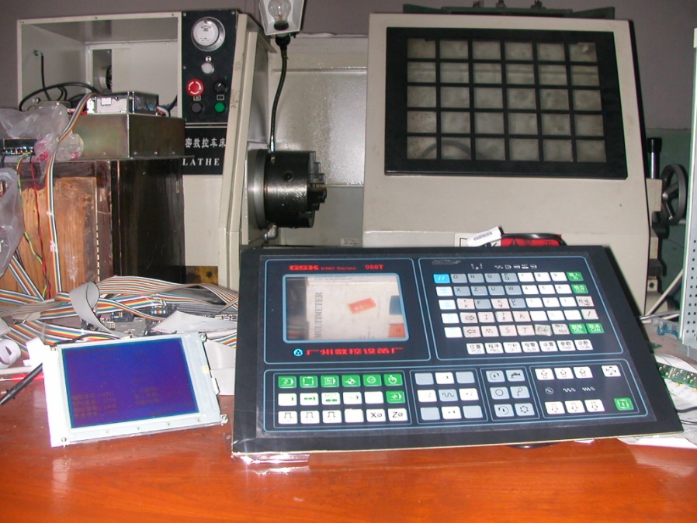
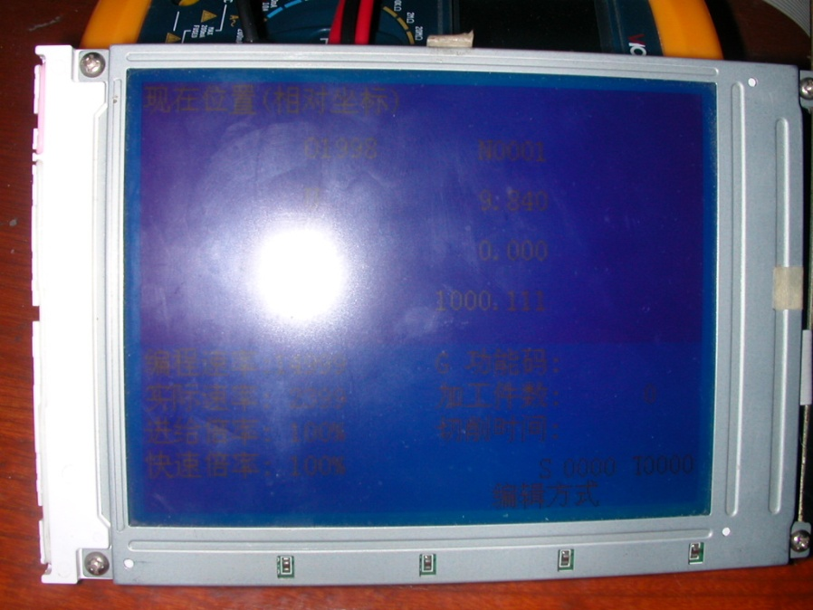
嵌入式数控系统原型样机（2003年）

Slide 48
系统应力测试
系统应力测试
  功能干涉测试
  干涉负载测试
  应力负载测试
Notes:
系统应力测试是在系统集成之后

Slide 49
系统测试－功能干涉测试
功能 | 自动 | 手动 | MDI | 回零
自动 | 测试1－1 自动运行 | 测试1－2 证明自动运行情况下进入手动系统减速到零进入暂停 | 测试1－3 证明自动运行情况下进入MDI系统执行完当前程序段停止 | 测试1－4 证明自动运行情况下进入回零系统减速到零进入暂停
手动 | 测试2－1 证明手动运行情况下进入自动，进入自动方式 | … | … | …
MDI | 测试3－1 … | … | … | …
回零 | 测试4－1 … | … | … | …
Notes:
系统的单个功能在系统集成测试时已经进行了很好的测试了。然而，功能之间的干涉还没有测试。这个时候就需要干涉测试了。功能干涉测试主要涉及到由系统提供的每个功能。测试最好的方法是建立功能干涉矩阵

Slide 50
功能干涉测试
干涉测试过程
  一旦定下功能测试矩阵，需要从矩阵中定下详细的测试过程。测试过程分为两类:
  简单测试，只涉两个功能间的干涉
  负载测试，涉及多个功能间的干涉测试
Notes:
系统应力测试是在系统集成之后

Slide 51
干涉负载测试
干涉负载负载测试可以从干涉矩阵中得到.基本上是就不同的功能运行同时同一个负载。这里负载也许意味着通过脚本重复执行操作者命令，周期性重启系统板等
上面的矩阵可以是干涉负载测试最好的例子:
整天运行自动运行同时MDI命令.
运行手动方式下执行MDI和自动运行等.
Notes:
系统应力测试是在系统集成之后

Slide 52
应力负载测试
应力负载测试指南
  过载系统.
  在实际的环境中进行负载测试.
  负载测试时负载随时间不同而不同.
  测试同一时间到达的负载。
  测试具有不同服务时间的负载.
  测试负载性能.
Notes:
系统应力测试是在系统集成之后

Slide 53
数控系统应力负载测试
译码任务过载，插补任务过载，伺服任务过载，中断过载
以上任一任务的过载都会引起系统向伺服电机发送脉冲的间断，同时显示刷新太慢。
Notes:
系统应力测试是在系统集成之后

Slide 54
本节提要
1
嵌入式数控系统设计实例
2
ARM MP3设计实例

Slide 55
设计实例——基于ARM7MP3Player
要实现MP3Player主要有以下两种方法：
1、MCU + USB接口芯片 + 硬件解码芯片+ 海量存储芯片 + 音频DAC +耳机放大器；（实现参考UP-MP3DIY2.00学习板）
2、MCU + USB接口芯片 + 软件解码算法 + 海量存储芯片+音频DAC +耳机放大器；（实现参考UP-ARM MP3DIY1.00学习板）
前者的MCU可以为MCS-51系列单片机,（如AT89C51SND1）
后者为ARM7体系结构的微控制器。（如S3C44B0X）

Slide 56
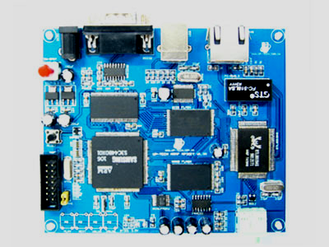
基于ARM的MP3播放器
SDRAM
USB芯片
电源
Nor Flash
ARM微处理器
Nand Flash
网卡芯片
小键盘
音频芯片

Slide 57
系统硬件方案实现
基于S3C44B0X微处理器 + 软件解码算法的MP3Player的硬件方案实现如下：
S3C44B0X最小系统：CPU、RAM、ROM和电源、复位、JTAG。
扩展部分：音频DAC、UART、键盘、NAND FLASH、USB接口、 以太网接口。

Slide 58
实现最小系统
1、S3C44B0X的结构和特点：S3C44B0X微处理器是三星公司专为手持设备和一般应用提供的高性价比的微控制器解决方案，它使用ARM7TDMI核，工作在66MHz。
⑴ 带8KB缓存的2.5V静态ARM7TDMI CPU核；
⑵ 扩展内存控制器（FP/FDO/SDRAM控制，片选逻辑）；
⑶ 2个通用DMA通道，1个带外部请求管脚的DMA通道；
⑷ 71个通用I/O口，8个外部中断资源；
⑸ 带PLL的片上时钟发生器；
⑹ 8个内存Bank共可以寻址256MB存储空间；
⑺ UART和IIS总线接口；
……

Slide 59
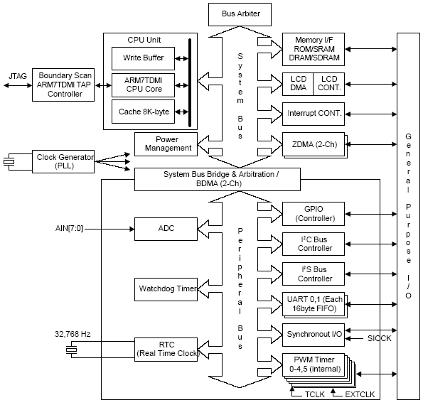
S3C44B0X丰富的内部资源，使得系统硬件设计大大简化：

Slide 60
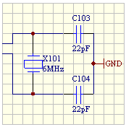
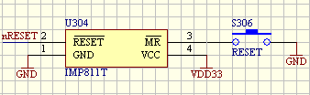
时钟和复位电路
系统时钟输入由6MHz的外部晶阵提供，由内部PLL电路倍频至66MHz，供给CPU运行。
系统复位信号由IMP811T芯片提供，并且设计了RESET按钮，可以在系统运行过程中随时复位操作，便于系统调试。

Slide 61
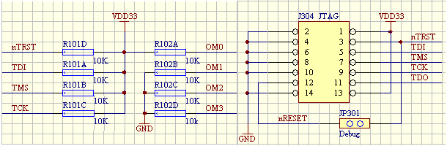
系统初始配置和JTAG调试接口：
下面的电路图中的8个电阻分别为JTAG上拉电阻和系统运行模式初始配置的电阻，右边的插座为14Pin JTAG调试插座，配合仿真器可以下载bootloader代码和调试应用程序。

Slide 62
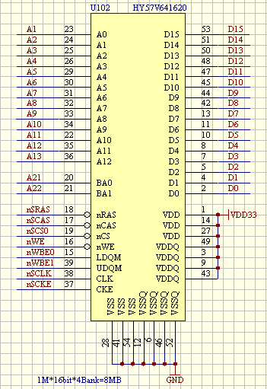
系统总线和控制信号，RAM的连接：
系统中所使用的RAM芯片
与处理器的连接方式。
以前的PC-133的计算机
内存芯片，型号为
HY57V641620。

Slide 63
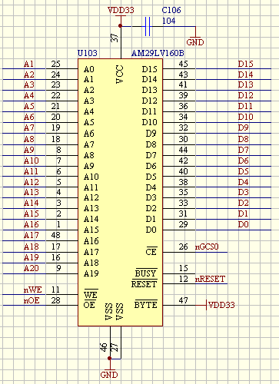
ROM的连接：
ARM处理器最小系统中的ROM
芯片与处理器的连接方式。
这里配置容量为2MB的NOR
FLASH芯片，
型号为AM29LV160。

Slide 64
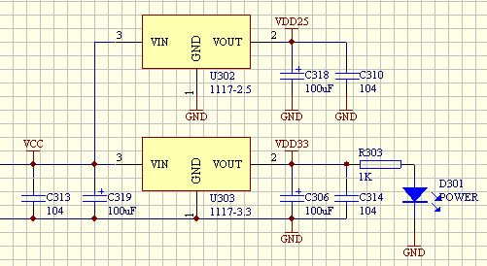
系统供电电源：
系统中所用到电压有3种：5v、3.3v和2.5v。其中5v为系统总电源，3.3v电压供给系统外设接口，2.5v为处理器的内核电压。

Slide 65
最小系统配置完成：
到此为止，S3C44B0X的最小系统已经可以运行了，这也是该MP3系统的
运行的基础，我们可以在这个系统上下载到系统的ROM中，运行测试最小系统。
我们在对最小系统做到成竹在心之时，后面的MP3Player的实现工作定会达到事半功倍的效果！

Slide 66
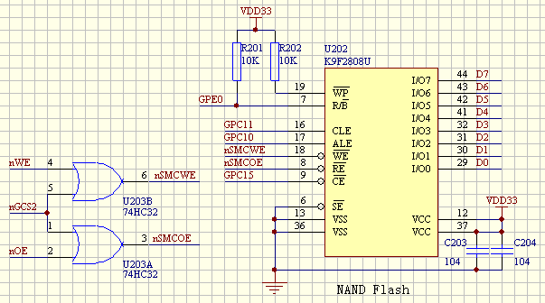
Nand Flash存储器：
Nand Flash存储器
在系统中作为电子
硬盘使用，用来存
储MP3歌曲和应用
程序。

Slide 67
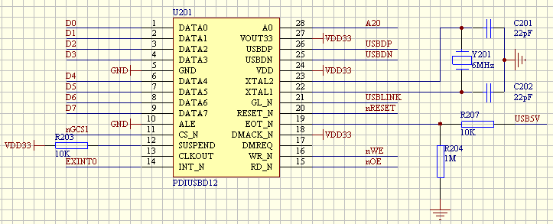
USB通讯接口：
USB通讯接口采用飞利浦半导体公司生产的高性价比USB1.1标准的设备接口芯片，占用系统的BANK1和中断0资源，实现无驱型U盘功能。

Slide 68
以太网通讯接口：
系统中所使用的以太网控制接口芯片为RTL8019AS，这是一款带有即插即用功能的全双工以太网控制器，该芯片为5v电源供电，16位数据接口，占用系统的中断1。

Slide 69
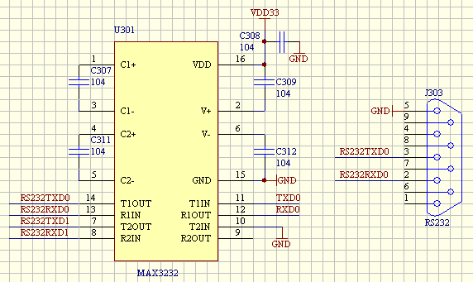
UART通讯接口：
S3C44B0X有2个UART接口，这里UART0转换为RS232接口用来和终端连接。电平转换芯片采用3.3V工作电压的MAX3232。

Slide 70
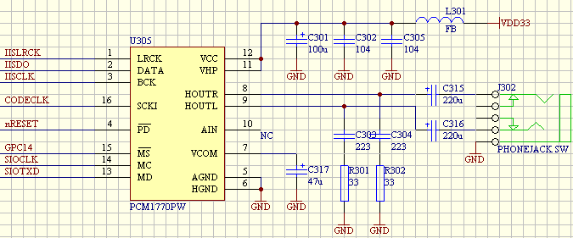
音频DAC芯片：
S3C44B0X处理器内含IIS总线接口，外部提供IIS接口的DA芯片来获得模拟音频信号。这里选用性价比很高的PCM1770担任DA的角色，其音质非常优秀。该芯片还带有耳机放大器。

Slide 71
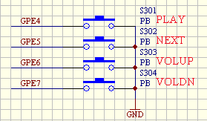
控制键盘：
在MP3歌曲进行播放的过程中，还需对播放器进行控制，所以需要设置几个按键，系统使用了四个GPIO实现了该功能。四个对应的功能分别为PLAY、NEXT、VOLUP、VOLDN。
到此为止，一个完整的嵌入式MP3Player的硬件电路已经完成了！

Slide 72
USB串行通讯的特点
符合USB1.1规范的全速USB设备工作时，总线上的的通信速率是12Mb／s， 而串口最高为115.2Kb/s;
采用与串口通信一样的方式来以12Mb/s的速度发送数据，则很难保证接收端在正确的时间接收到正确的信号，因为频率过高以后，采用单一的高低电平信号时，信号变化过快，接收端很难在极短的时间内区分信号到底是高还是低;
因此，USB在主机和设备上都使用差模输出驱动器来发送数据，而使用差模输入接收器来接收数据。

Slide 73
MP3的关键技术
USB驱动;
Flash文件系统;
音频解码

Slide 74
MP3软件解码过程
当MP3文件被打开后，解码算法首先试图对帧进行同步，然后分别读取通道信息及增益因子等数据，再进行霍夫曼解码，至此我们已经获得解压后的数据。但这些数据仍然不能进行播放，它们还处于频域，要想听到歌曲还要将它由频域通过特定的手段转换到时域;
接下来的处理分别为立体化处理；抗锯齿处理；IMDCT变换；IDCT变换及窗口化滑动处理。这样我们得到的数据就可以进行D/A转换和驱动耳机播放了。

Slide 75
谢谢！

